Slide 1
BỘ GIÁO DỤC VÀ ĐÀO TẠO
CUỘC THI THIẾT KẾ BÀI GIẢNG ĐIỆN TỬ
BÀI 3: TỰ LÀM LẤY VIỆC CỦA MÌNH ( TIẾT 1)
Môn: Đạo Đức - Lớp 3
Giấy phép học liệu mở: CC BY/CC BY-SA
Giáo viên: Phạm Thu Uyên
Email: thuuyenmg98@gmail.com
Trường Tiểu học Mường Giàng - Quỳnh Nhai - Sơn La
Tháng 10 năm 2021

Slide 2
PHÒNG GIÁO DỤC VÀ ĐÀO TẠO HUYỆN QUỲNH NHAI
TRƯỜNG TIỂU HỌC MƯỜNG GIÀNG
CHÀO MỪNG CÁC EM ĐẾN VỚI VIDEO BÀI GiẢNG
MÔN ĐẠO ĐỨC LỚP 3
Giáo viên: Phạm Thu Uyên

Slide 3
TIẾN TRÌNH BÀI GIẢNG
1. Khởi động.
2. Khám phá kiến thức mới
- Hoạt động 1: Tìm hiểu một biểu hiện của tự làm lấy việc của mình.
- Hoạt động 2: Tìm hiểu thế nào là tự làm lấy việc của mình và lợi ích của tự làm lấy việc của mình.
3. Luyện tập thực hành
- Xử lí tình huống
4. Vận dụng

Slide 4
CHUẨN BỊ

Slide 6
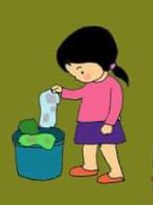
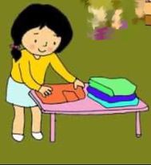
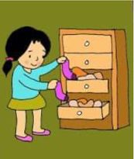
Mang quần áo bẩn vào chậu
Gấp quần áo
Cất tất vào tủ
Bạn nhỏ đã biết tự làm lấy việc của mình.

Slide 7
ĐẠO ĐỨC
BÀI 3: TỰ LÀM LẤY VIỆC CỦA MÌNH
( Tiết 1)

Slide 8
YÊU CẦU CẦN ĐẠT
1. KIẾN THỨC KĨ NĂNG
- Học sinh hiểu thế nào là tự làm lấy việc của mình.
- Hiểu ích lợi của việc tự làm lấy việc của mình
2. NĂNG LỰC, PHẨM CHẤT
a. Năng lực
- Biết tự làm lấy việc của mình trong lao động, học tập, sinh hoạt,….
- Biết hướng dẫn bạn, cùng bạn hoàn thành công việc.
- Biết tìm ra biện pháp hoàn thành nhiệm vụ được giao.
b. Phẩm chất
- Tự giác, chăm chỉ thực hiện công việc của mình, thường xuyên làm những công việc vừa với sức của mình.

Slide 9
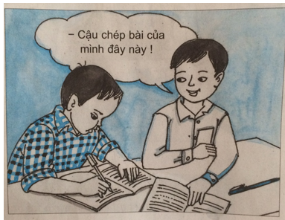
Khám phá kiến thức
HOẠT ĐỘNG 1
TÌM HIỂU MỘT BIỂU HIỆN CỦA TỰ LÀM LẤY VIỆC CỦA MÌNH
Gặp bài toán khó, Đại loay hoay mãi chưa giải được. Thấy vậy, An đưa bài giải sẵn cho bạn chép.
Nếu là Đại, em sẽ làm gì khi đó? Vì sao?
Em sẽ không chép bài bạn An, mà nhờ bạn An hướng dẫn để hiểu hơn, rồi sau đó em sẽ tự làm của mình.

Slide 10
Khám phá kiến thức
Kết luận
Trong cuộc sống, ai cũng có công việc của mình và mỗi người cần phải tự làm lấy việc của mình.

Slide 11
Khám phá kiến thức
HOẠT ĐỘNG 2
TÌM HIỂU THẾ NÀO LÀ TỰ LÀM LẤY VIỆC CỦA MÌNH VÀ LỢI ÍCH CỦA TỰ LÀM LẤY VIỆC CỦA MÌNH
Điền những từ: tiến bộ, bản thân, cố gắng, làm phiền, dựa dẫm vào ô trống trong các câu sau cho thích hợp.
Tự làm lấy việc của mình là ................... làm lấy công việc của ...................mà không..................vào người khác.
Tự làm lấy việc của mình giúp cho em mau..................và không ...................người khác.
cố gắng
bản thân
dựa dẫm
tiến bộ
làm phiền

Slide 12
Kết luận
Tự làm lấy việc của mình là cố gắng làm lấy công việc của bản thân mà không dựa dẫm vào người khác.
Tự làm lấy việc của mình sẽ giúp em mau tiến bộ và không làm phiền người khác.

Slide 13
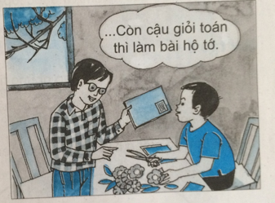
o
Luyện tập thực hành
XỬ LÍ TÌNH HUỐNG
Khi Việt đang cắt hoa giấy chuẩn bị cho cuộc thi “Hái hoa dân chủ” tuần tới của lớp thì Dũng đến chơi. Dũng bảo Việt:
- Tớ khéo tay, cậu để tớ làm thay cho. Còn cậu giỏi toán thì làm bài hộ tớ.
Nếu em là Việt, em có đồng ý với đề nghị của Dũng không? Vì sao?
Đề nghị của Dũng là sai, vì không trung thực. Hai bạn cần tự làm lấy việc của mình.

Slide 14
Mẹ dặn con ở nhà quét nhà?
Nhờ bạn quét hộ.
Chờ mẹ về quét.
Tự quét nhà sạch sẽ.
Đi chơi.
C
C
`
C
B
A
D

Slide 15
Mai em có bài kiểm tra ?
Chờ chép bài bạn.
Tự giác ôn bài .
Chờ mẹ nhắc mới học bài.
Đi ngủ sớm.
B
B
C
B
A
D

Slide 16
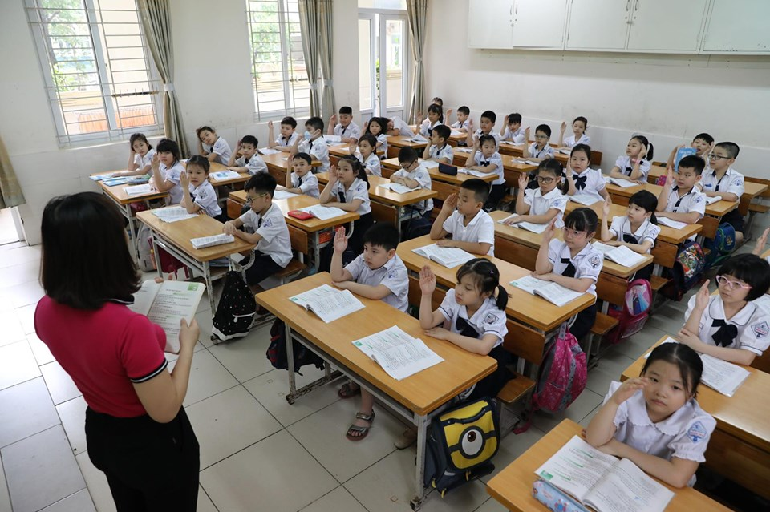
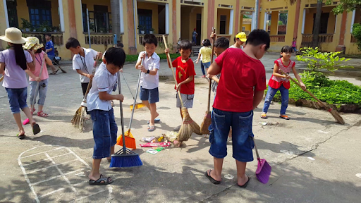
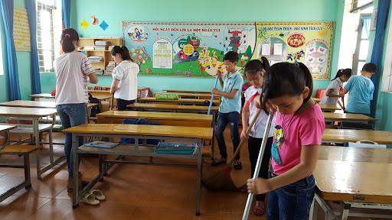
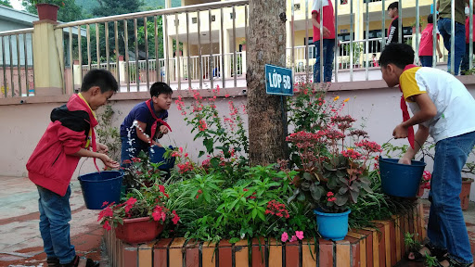
Vận dụng, trải nghiệm
Ở TRƯỜNG

Slide 17
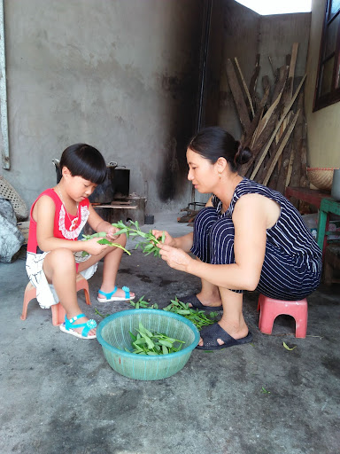
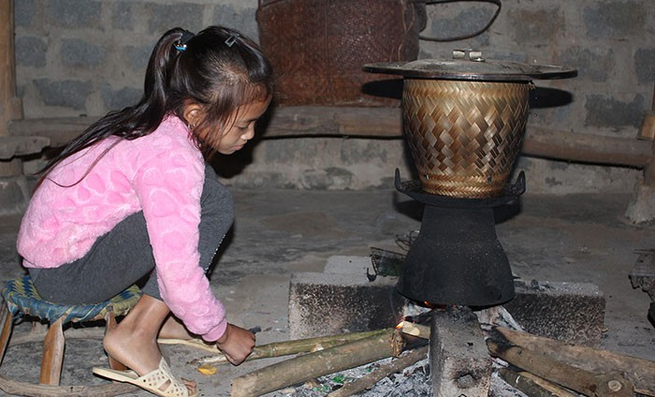
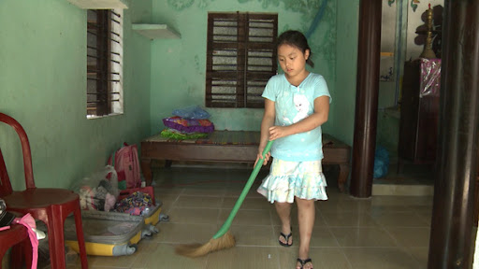
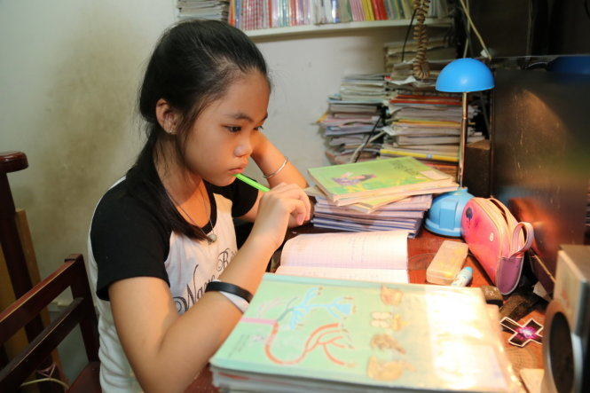
Vận dụng, trải nghiệm
Ở NHÀ

Slide 20
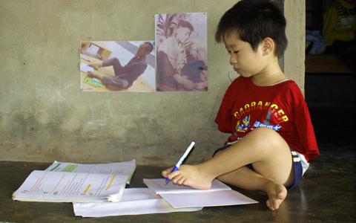
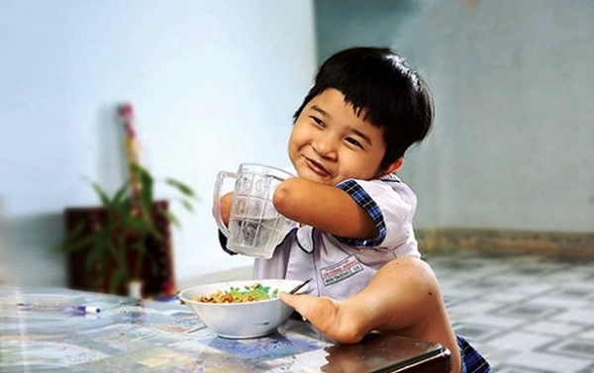
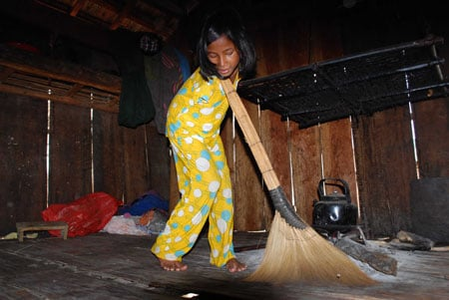
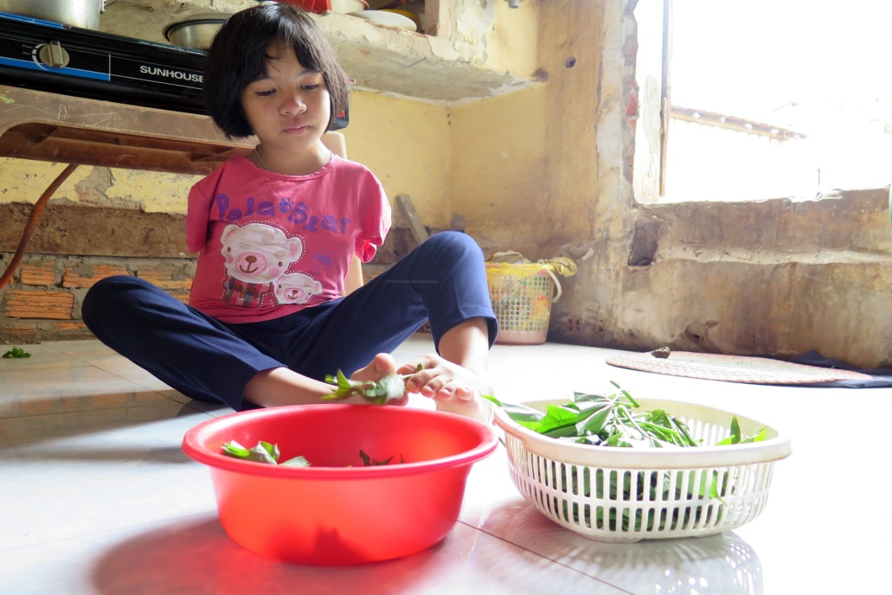

Slide 21
KIẾN THỨC CẦN NHỚ
1. Thế thế nào là tự làm lấy việc của mình ?
- Tự làm lấy việc của mình là cố gắng làm lấy công việc của bản thân mà không dựa dẫm vào người khác.
2. Tự làm lấy việc của mình có ích lợi gì ?
- Tự làm lấy việc của mình giúp em mau tiến bộ và không làm phiền người khác.

Slide 22
TẠM BIỆT CÁC EM

Slide 23
TÀI LIỆU THAM KHẢO
Sách bài tập Đạo Đức lớp 3
Sách giáo viên Đạo Đức lớp 3
Hình ảnh và video trên trang wed:
Youtobe.com, Google.com

